Slide 1
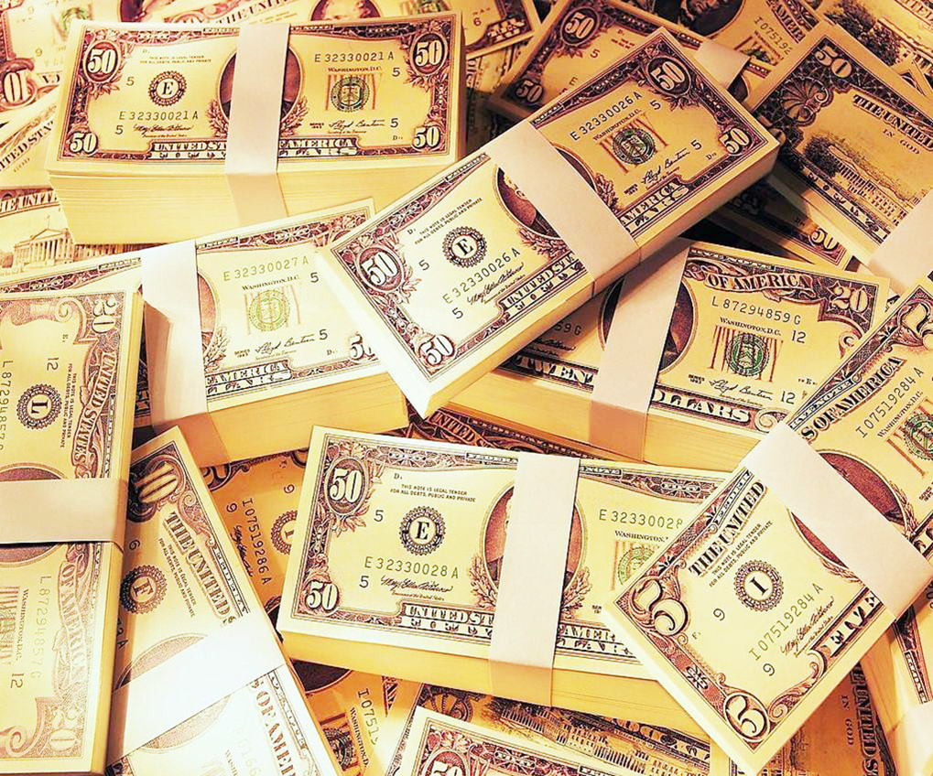
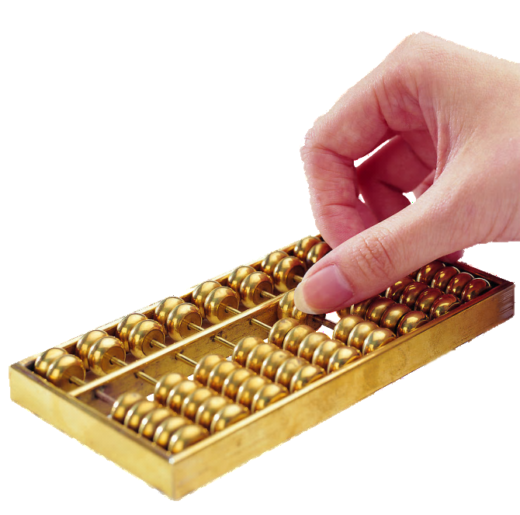
PPT模板下载：www.1ppt.com/moban/ 行业PPT模板：www.1ppt.com/hangye/
节日PPT模板：www.1ppt.com/jieri/ PPT素材下载：www.1ppt.com/sucai/
PPT背景图片：www.1ppt.com/beijing/ PPT图表下载：www.1ppt.com/tubiao/
优秀PPT下载：www.1ppt.com/xiazai/ PPT教程： www.1ppt.com/powerpoint/
Word教程： www.1ppt.com/word/ Excel教程：www.1ppt.com/excel/
资料下载：www.1ppt.com/ziliao/ PPT课件下载：www.1ppt.com/kejian/
范文下载：www.1ppt.com/fanwen/ 试卷下载：www.1ppt.com/shiti/
教案下载：www.1ppt.com/jiaoan/
软件工程经济学
软件学院

Slide 2
产业链之忧
美国企业撤出中国
日本企业撤出中国

Slide 3
本学期本课程的主动回答和被动回答
主动回答
  老师发出问题后，大家抢答
  有分数回报
被动回答
  老师抽点某位同学来回答
  没有分数回报

Slide 4
本次课程
经济热点
交易
  汇率期货、大宗商品国债
工程经济学内容
  招投标知识及合同知识
  项目管理的知识
  公司的知识
  知识产权的知识
  固定资产折旧法
  随堂问题
  随堂作业（无）
  课后作业
各国经济对比的作业

Slide 5
课程注意
有随堂提问-半分钟之内没有回应就算缺勤！
请在五分钟之内罗列出两部和著作权有关的法律

Slide 6
这是一堂需要大家来讨论的课程
一些交易产品我不是很熟悉
  大家来讨论
  集思广益，互助互补，赠人玫瑰手留余香
讨论会有加分？
  印象分
  回答问题分数，活动分
  类似“分答”，提问题有分，回答问题有分，围观有分数

Slide 7
招投标活动及合同
招投标
  作用
  怎么参与
合同
  合同八要素
  合同的起草

Slide 8
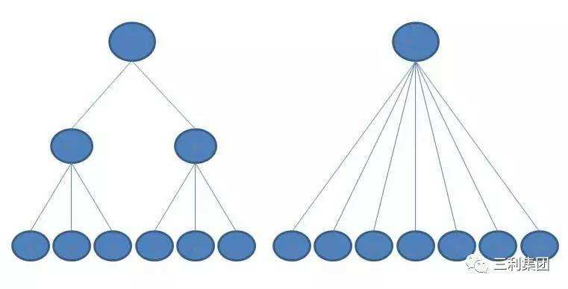
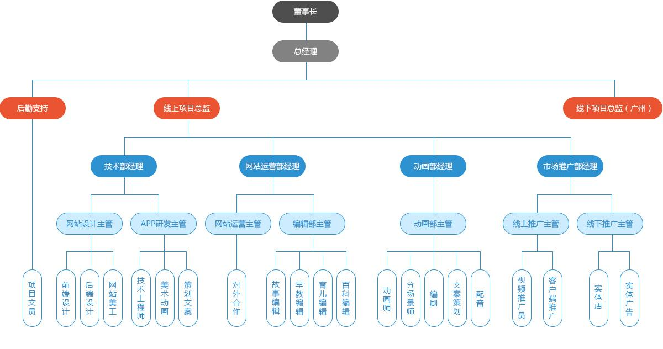
由投标说到项目管理
公司的项目分什么项目？
项目经理的职责是什么？
二建证书的价值
公司的项目管理结构：扁平化和纵向管理

Slide 10
公司管理的一些道理
你的心胸有多宽广，你能管的范围就有多大
刘强东只能当大将军，马云能当更大的领导
做领导要善于扮猪吃老虎
见到员工迟到路过你办公室应该怎么办？
越大的领导，级别越高的领导，看起来越像弱智
我国历史上两个经典管理团队：刘关张诸三国，唐僧团队
一个人只能管七个人，超过就分组（铁木真管理）
推荐图书：曾仕强系列《中国式团队》《中国式管理》等

Slide 11
项目管理
人心散了，队伍不好带
财聚人散，财散人聚的道理
上海黄金荣
韩非子-

Slide 12
上海滩
1910年。要过年了，黄金荣给手下的小弟们发钱。毕竟这一年来，他们跟着自己辛苦了。那一年黄金荣特别大方，每个小弟发2000大洋，晚上还请他们喝酒。这是什么概念呢？在当时足以到乡下购买上百亩的良田。
小弟们拿到钱后，都很高兴。他们兴高采烈地留在那，等着和黄金荣一起喝酒。只有一个小弟，他分了钱后，马上跑出去。

Slide 13
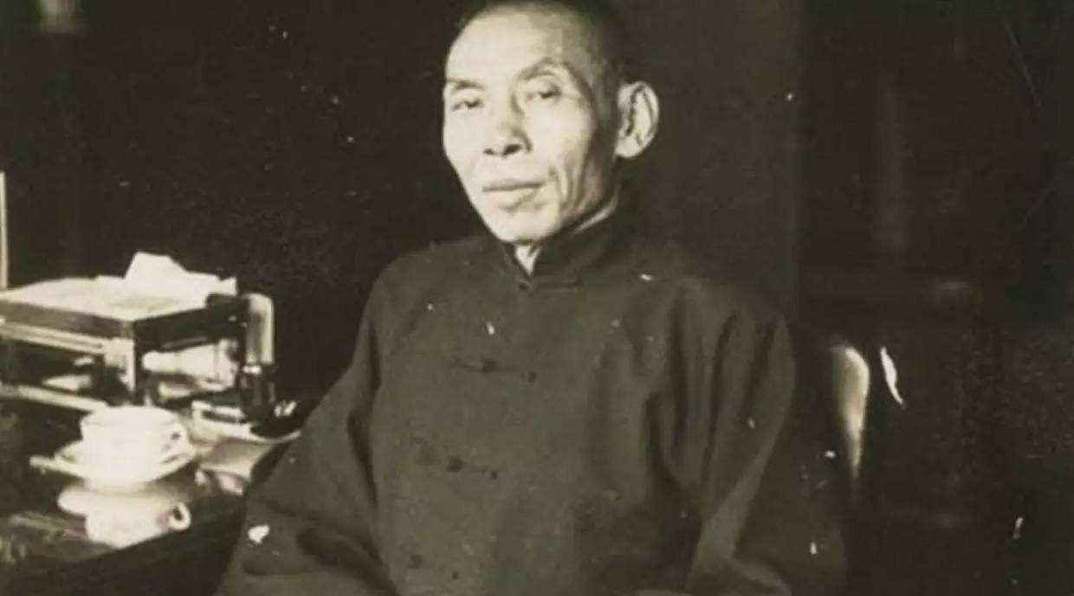
上海滩
黄金荣觉得奇怪，就派人跟踪他，看他去干嘛。不一会儿。跟踪的人回来报告，说那个小弟跑出去后，来到陆家嘴的金桥，把分到的钱全部分给下面的小弟，一分不剩。
黄金荣听了，沉默良久，最后说了一句话：“我死了以后，恐怕上海滩就是他的了。”

Slide 14
随堂问题
老师发群里：关于
回答了该问题的前5位同学每人得分3分

Slide 15
侵官之害甚于寒
昔者韩昭侯醉而寝，典冠者见君之寒也，故加衣于君之上。觉寝而说，问左右曰：“谁加衣者？”左右对曰：“典冠。”君因兼罪典衣与典冠。其罪典衣，以为失其事也；其罪典冠，以为越其职也。非不恶寒也，以为侵官之害甚于寒。

Slide 16
解释
“韩昭侯罪典衣、典冠”的故事出自《韩非子•二柄第七》。故事说，有一次，韩昭侯喝醉酒和衣睡着了，掌管国君帽子的侍卫“典冠”怕他着凉，就给他盖上了一件衣服。国君睡醒后很高兴，问左右说：“谁给我盖的衣服？”左右回答说：“是典冠给您盖的。”国君听了很不高兴，在处罚掌管国君衣服的侍卫“典衣”时将典冠一同处罚。左右大惑不解，问昭侯为什么还要惩罚关心他的典冠。昭侯解释说：“我处罚典衣官，是因为他失职；而处罚典冠官，是因为他越权。我并不是不害怕着凉，但我认为，越权和失职这两件事比着凉更可怕、更厉害。希望诸位明白我的用心。”

Slide 17
如果你是典冠，你的做法如何？
怎样才能既不越权，又不失责？
对典冠来说，要想找到一条出路，首先要明确两点：第一，必须面对问题；第二，要明白人往往会处在左右为难的境遇中，在这种情况下，要设法把左右为难变成左右逢源。
所以，做事要很谨慎，不要大意。在这个问题上，典冠应该马上想到“如果我去做，昭侯一定会怀疑我的动机，而且没有人会证明我的清白；如果我不做，很明显的说明我不关心昭侯。”顺着这个思路，可以采取以下措施——找别人去做这件事，谁做了当然由谁负责。当然，被叫的人肯定会推辞，在经过你和他的一番推让之后，衣服肯定会盖在昭侯身上。这样，等昭侯醒过来询问时，左右肯定会告诉他是你让他盖的，这种做法会证明你们彼此的动机都很纯正，当然双方都会获得奖励了。

Slide 18
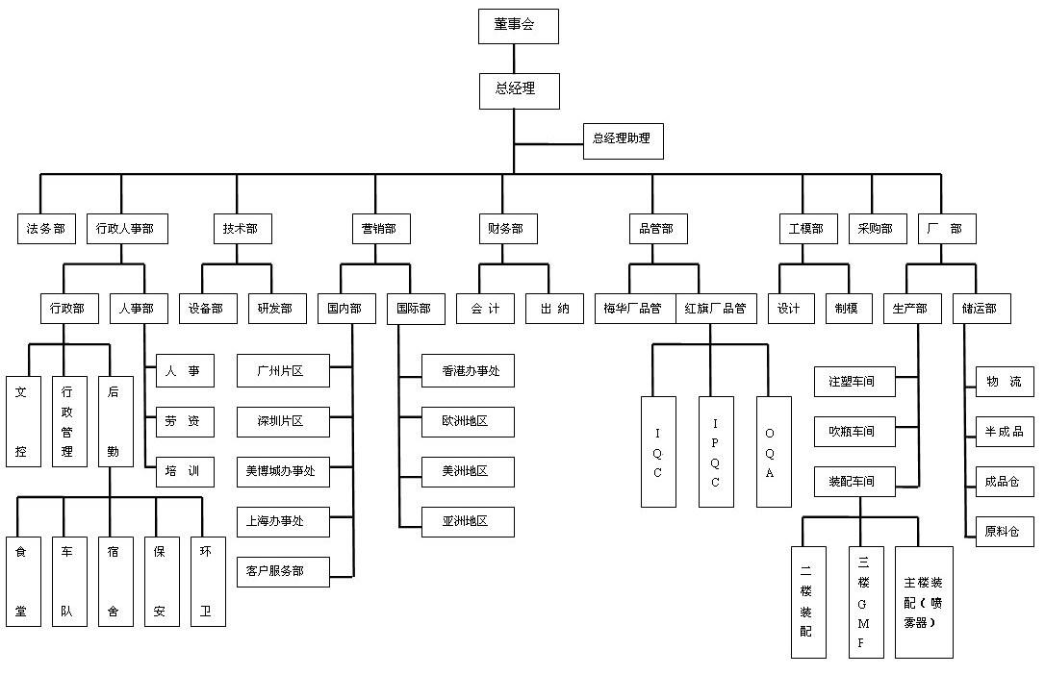

Slide 19
知识产权
贸易战的关键部分
乔丹尘埃落定？乔丹体育终审败诉
知识产权包括什么？
相关的法律有哪些？
我在哪里可以查询？
相关费用是多少？
对我有什么好处？
小白兔、小黑兔奶糖是否侵权？

Slide 20
周四课程
经济热点
交易
工程经济学内容
  公司的知识-组织架构、税务、法务、事业部、轮岗等
  随堂问题
  随堂作业
  课后作业
各国经济对比的作业
  各国的宏观经济对比
  各国的衣食住行对比

Slide 21
公司的知识
组织架构
税务
  税法
  企业所得税
  增值税
社保
  五险一金
  大病统筹-水滴筹和轻松筹打架
法务
  劳务合同-条款、解聘赔偿
  押金
  竞业合同
事业部、公司老板左膀右臂（财务部、市场部）
轮岗-外企的福利
人际关系

Slide 22
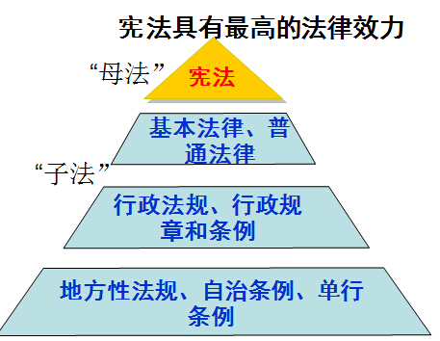
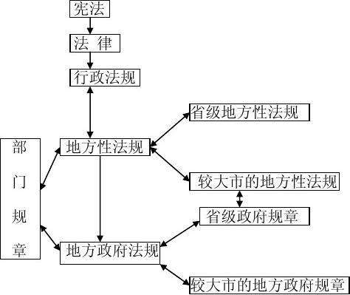
我国的法律体系

Slide 23
税
为什么要收税？
税分为哪些？
哪些单位企业不用交税？哪些交易不用交税？
企业要交什么税？
有什么合理避税的方法？
三险一金和五险一金到底都是什么？（可以不交吗）
  https://weibo.com/1776693651/F4Tzf63nG
  https://www.douban.com/note/660113954/

Slide 24
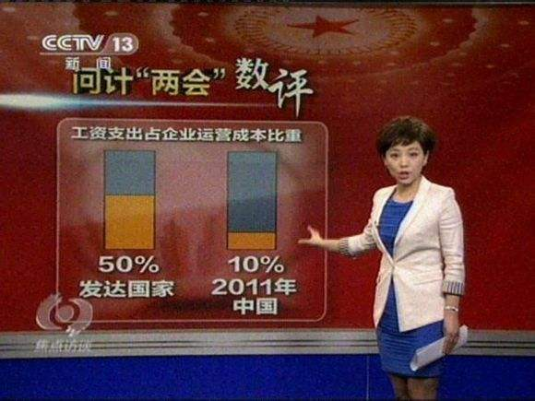
个人所得税
这是真的吗？
央视在《焦点访谈》节目中表示，西方发达国家工人工资占到企业运营成本的50%，而中国工人工资仅占10%。

Slide 25
个人所得税计算
级数 | 全月应纳税所得额 | 全月应纳税所得额（不含税级距） | 税率(%) | 速算扣除数
1 | 不超过1,500元 | 不超过1455元的 | 3 | 0
2 | 超过1,500元至4,500元的部分 | 超过1455元至4155元的部分 | 10 | 105
3 | 超过4,500元至9,000元的部分 | 超过4155元至7755元的部分 | 20 | 555
4 | 超过9,000元至35,000元的部分 | 超过7755元至27255元的部分 | 25 | 1,005
5 | 超过35,000元至55,000元的部分 | 超过27255元至41255元的部分 | 30 | 2,755
6 | 超过55,000元至80,000元的部分 | 超过41255元至57505元的部分 | 35 | 5,505
7 | 超过80,000元的部分 | 超过57505元的部分 | 45 | 13,505

Slide 26
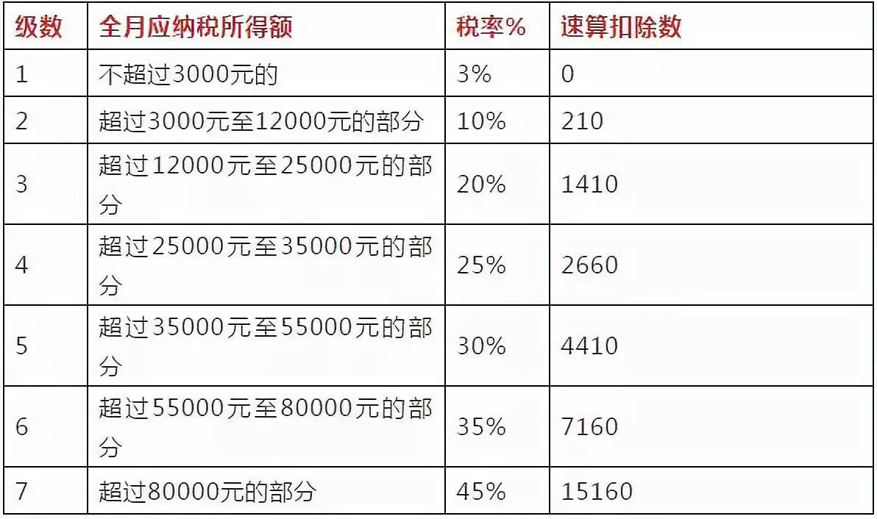
个人所得税计算

Slide 27
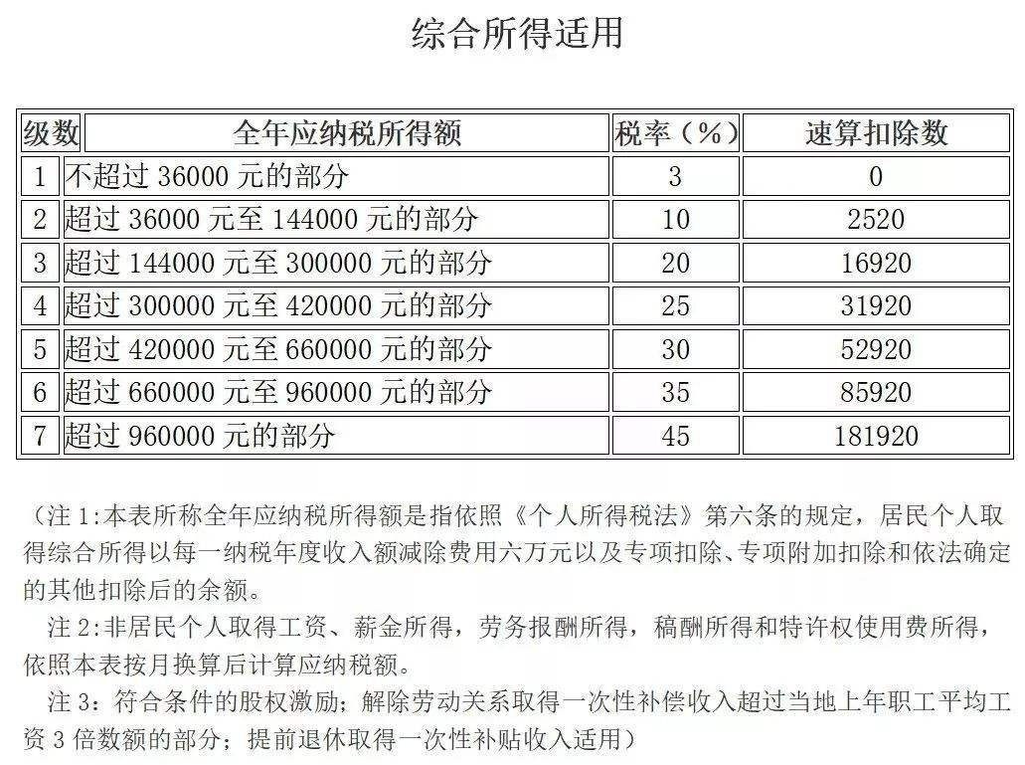

Slide 28


纳税典型

Slide 29
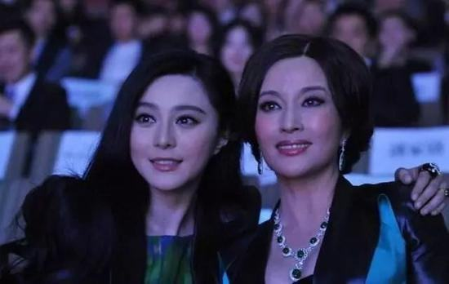
纳税典型

Slide 30
参考链接
崔永元爆料范冰冰涉偷漏税 无锡地税已介入调查此案!
范冰冰偷税漏税终于查清了，补税加罚款8亿多
范冰冰又倒霉了？被罚8亿后，半亿豪宅正被拆除！
坎坷的刘晓庆：经历3次失败婚姻，坐过422天牢，58岁时嫁71岁富商
刘晓庆偷逃税金额达196万元，一把改锥41万
都是偷税，刘晓庆为什么被判坐牢，范冰冰却不用负刑责？
为何刘晓庆和李晓航入狱 范冰冰可不入狱

Slide 31
参考链接
中国工人工资仅占企业运营成本的10%
  http://www.360doc.com/content/13/0321/01/97403_272819191.shtml
最新个人所得税税率表
  http://www.lawtime.cn/info/shuifa/slb/2012111978933.html
个人所得税计算器（新浪）
  http://finance.sina.com.cn/calc/tax_pers_income.html
2018年现在实行的7级超额累进个人所得税税率表
  http://www.lilvb.com/geshui.html
个税精灵
  http://www.gszhuli.com/
最新税法基础知识解读
  http://www.oh100.com/zhishi/675761.html
行政事业单位要纳税吗？
  http://www.360doc.com/content/16/0630/10/26086515_571862953.shtml
中华人民共和国企业所得税法
  http://www.chinatax.gov.cn//n810219/n810744/n1671176/n1671186/c1706857/content.html
中华人民共和国企业所得税法实施条例
  http://www.chinatax.gov.cn/n810341/n810765/n812176/n812748/c1193046/content.html

Slide 32
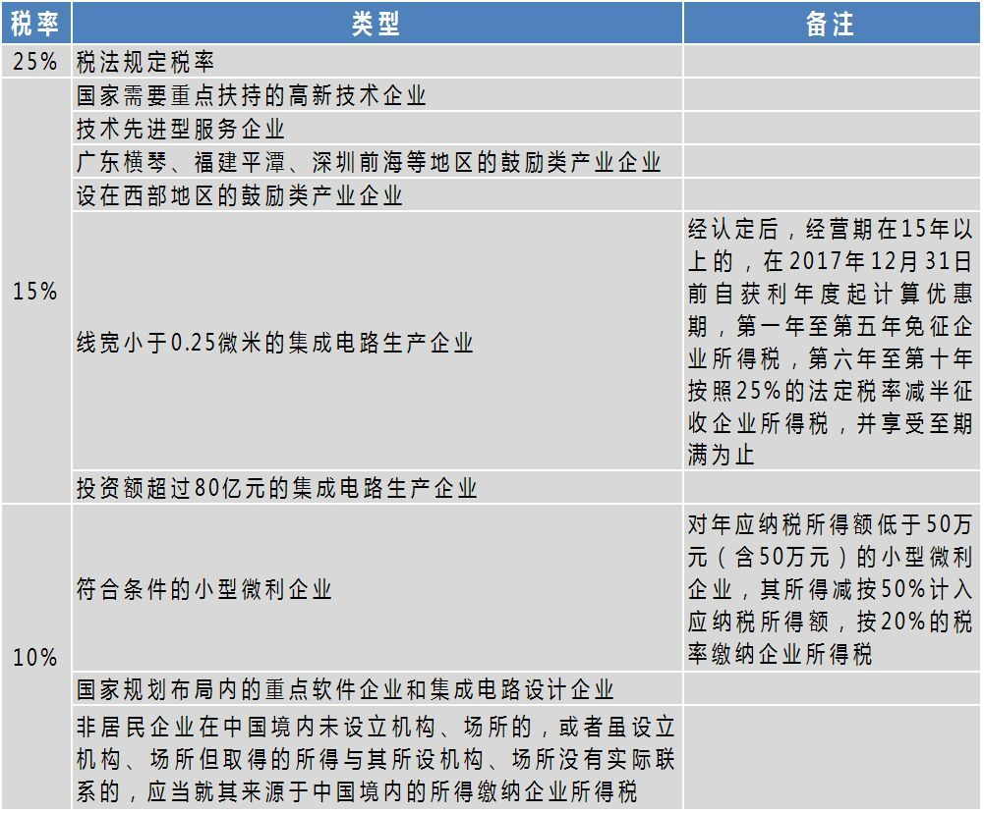
企业所得税

Slide 33
随堂作业、提问
请说出和合同有关的三部法律全名
请说出和税务有关的三部法律全名
M1是什么？M2是什么？
增值税怎么计算的？
  我进项了一件60元未税商品，进项税额13%
  卖出去100元，我的增值税额6%
  我需要交多少增值税？
休息日和国家法定假日有什么区别？

Slide 34
参考资料
2017年成都最低工资标准-社保查询网
  http://chengdu.chashebao.com/ziliao/17915.html
2015年《四川省建设工程工程量清单计价定额》-四川省工程造价信息网
  http://www.sceci.net/news/2017/content_8_1907.html
企业信息公示暂行条例-国家统计局
  http://www.stats.gov.cn/zjtj/tjfg/xgfxfg/201510/t20151028_1263029.html
成都推出工商登记制度改革“五大新政”
  http://www.sc.gov.cn/10462/10464/10465/10595/2014/9/30/10314757.shtml
四川省工商登记制度改革实施方案
  http://125.64.4.186/t.aspx?i=20140710104524-552325-00-000
成都市企业住所（经营场所）登记管理办法
  http://www.scaic.gov.cn/wsbs/wsbsfwq/bszn/qtbsfw/jycsdjglbf/201608/t20160802_29625.html
发票管理又出新规，2018年1月1日起实施，以后这些发票不能再报销了！
  https://www.sohu.com/a/211841368_738340

Slide 35
参考资料
营改增-国家税务局
  http://www.chinatax.gov.cn/n810341/n810755/c2931048/content.html
关于全面推开营业税改征增值税试点的通知-国家税务总局
  http://www.chinatax.gov.cn/n810341/n810755/c2043931/content.html
增值税会计处理规定
  http://kjs.mof.gov.cn/zhengwuxinxi/zhengcefabu/201612/t20161212_2479869.html
15种不能抵扣的发票-百度文库
  https://wenku.baidu.com/view/17451eb6a45177232e60a248.html
进项税和销项税的税率怎么计算-百度知道
  https://zhidao.baidu.com/question/287098394.html
现在企业所得税税率是多少-百度知道
  https://zhidao.baidu.com/question/394907420998212005.html
17%增值税专用发票和3%增值税专用发票怎么算抵扣的金额？-百度知道
  https://zhidao.baidu.com/question/243103927.html
进项出项都是17%增值税发票,公司具体需要上交多少的税啊
  https://zhidao.baidu.com/question/553573204374044852.html
17%的销项增值税发票100000，要开多少11%的进项票怎么算
  https://zhidao.baidu.com/question/437241527083485444.html

Slide 36
随堂题目-Word作答，提交微课百家
人力资源部门有主要六大职能，请罗列至少四项
所谓的事业部是干嘛的？生存周期会多久？
罗列至少三部主要的牵涉到公司管理的法律法规
上市公司需要遵守的法律比常规公司多了哪些？罗列最相关的至少五部法律法规
劳动合同-公司跟你签订合同强制要你交押金防止你毁约合法吗？请用法律条款解释（几条几款）
劳动合同-公司要求你自己买社保合法吗？请用法律条款解释（几条几款）
劳动合同-公司给你的试用期是一年，这个合法吗？试用期的法律限制是多久？（几条几款）
劳动合同-公司因岗位需要裁员，被裁员工补偿怎么算的？（几条几款）
劳动合同-小陈怀孕了近六个月，离预产期还有120天，挺着个大肚子在公司复印文件，公司这样让她坚持上班合法吗？
劳动合同-小陈产后上班四点半就下班了，其他员工五点半下班，公司这样做合理吗？
劳动合同-小陈产后三个月，被公司裁员了，同时裁员还有很多员工，公司这个裁员的做法合法吗？（几条几款）
劳动合同-小王近期因疫情期间公司安排员工非现场办公（在家办公效率下降），统一减少20%工资，这个合法吗？
劳动合同-小张临时工，在公司工作两年从未签合同，公司也没买社保给他，他可以主张补偿两年社保吗？（几条几款）
劳动合同-小张进公司后想去考二级建造师，公司不允许后来小张去培训并考了，公司不给报销，这个合法吗？（条款）
劳动合同-五险一金是哪五险，哪一金，哪些是个人交，哪些是公司交，个人比例多少，公司比例多少？
正常工作日加班，休息日加班和国家法定假日加班对于加班工资和调休有什么区别？
国家法律-每周加班不得超过多少小时，每月不超过多少小时？每周正常上班时间不得超过多少小时？

Slide 37
课后作业
请罗列计算过程，计算以下个税：
  小明在成都民营企业，税前扣除五险一金之后工资18000元，发工资的时候，假设老板需要你帮着计算应扣除个人所得税（就是只需要计算个税就可以了，以下题目都是）
  请计算小明最后到手的当月工资大约多少钱？要有计算过程，讲一讲并演算速算扣除数的来由
  同事小李、老张岗位级别不同，研发岗员工小李个税前工资每月9000元，扣除个税后到手多少？
  老张副总，年薪40万，扣除个税后到手多少？
简答：
  200字以内简述我国法律体系，包括讲述主要法律架构、主要法律类别（例如经济法、民商法等罗列）

